Slide 1
1
问题理解与解决方案
2
主要过程与中间结果
3
我的收获与想法

Slide 2
问题理解：
轨迹追踪（trajectory tracking）: 设计控制率，让被控物体跟随给定的轨迹和速度运行。
在我们的情况里，参考轨迹不符合物理约束，可能本质上是一个不可行目标（Infeasible trajectory）
或非物理参考（The reference motion is non-physical）以及retargeting的问题，。
方案：先做一个还行的前馈-反馈控制，然后用一些优化方法调参

Slide 3
解决方案：
Timeline: 8.22~8.29
工作内容
时间
Python、mujoco基础学习
8.22-8.23
前向运动学仿真，参考轨迹重定向（retargeting）
8.23-8.24
计算力矩控制（Computed torque control）的实现
8.24-8.25
前馈-反馈控制的实现(PD/PID)
8.25-8.26
SPSA下的小规模增益参数优化，界面优化
8.26-8.28
多起点大范围增益参数优化
强化学习自适应调参
8.27-8.28

Slide 4
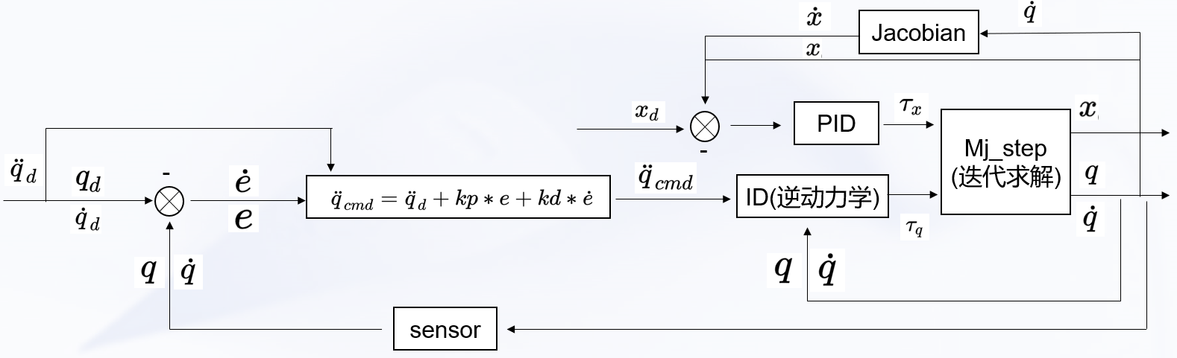
主要成果展示：
一.计算力矩控制
原理：
适用性：PD环节在ID之前，非常依赖模型以及参考轨迹的正确性。

Slide 5
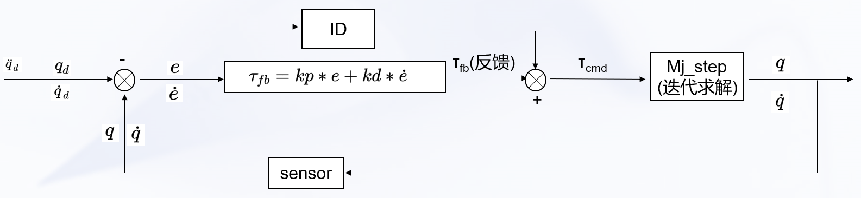
主要成果展示：
二.前馈-反馈控制
原理（仅qpos）：
适用性：靠前馈和反馈共同调节，稳定性强过计算力矩控制，但是增益参数不好整定。

Slide 6
主要成果展示：
三.SPSA（Simultaneous Perturbation Stochastic Approximation）整定参数前馈-反馈控制
原理：在前馈-反馈控制的基础上，采用SPSA对PID的参数进行优化，SPSA会根据代价函数在初始参数基础上进行搜索，找到较优的控制增益。
J= w_{q} * mean(RMS(e_{qpos})) + w_{x} * mean(|e_{xend}|) + w$τ$ * mean(|$τ$|)
代价函数设置：
适用性：依赖于搜索起点的设置，需要有一定的参数调整经验。

Slide 7
主要成果展示：
四.多起点大范围参数优化
原理：在前馈-反馈控制与SPSA的基础上，随机设置更多搜索起点，先对每个起点进行仿真比较J，然后对前几名做短SPSA，对SPSA结果再次比较出最好的进行长SPSA。
随机设置起点
仿真比较J
TOP-K
短SPSA
最好结果
长SPSA
结果
排序
排序
适用性：经过多轮搜索和排序对比，效果强于单SPSA。不过仿真时间较长，并且无法动态调整增益，仍然在找一个“不变的最优解”。

Slide 8
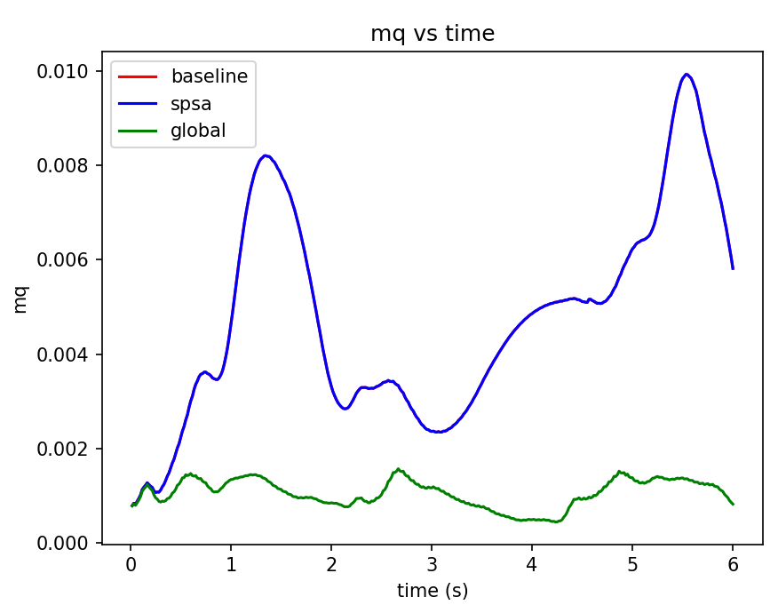
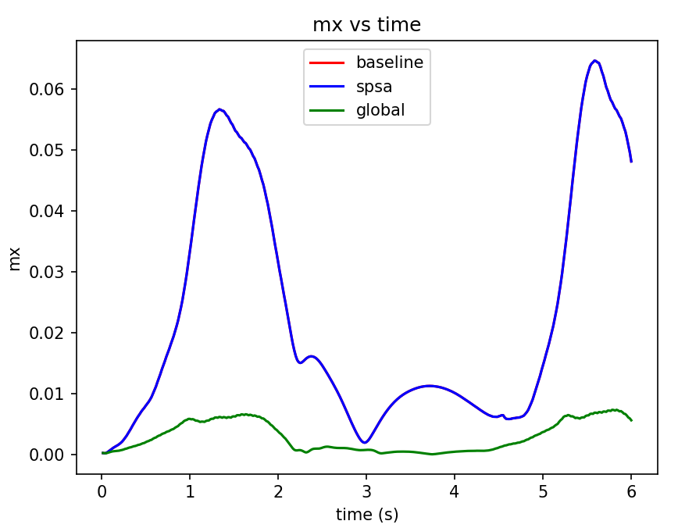
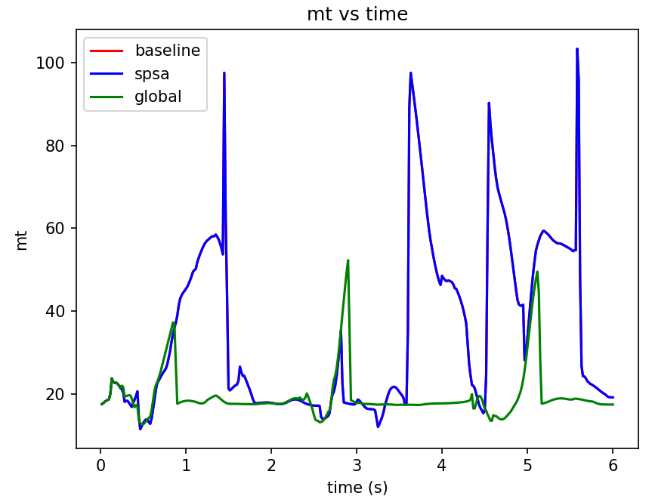

主要成果展示：
四.多起点大范围参数优化
效果对比：
Spsa:60 iterations
Global-Spsa: 48seeds→Top-4 →30iterations SPSA →Top-1 → 100iterations SPSA
突变峰值基本发生在脚与地面接触时
能不能检测行为模式变化→改变控制策略？基础：PID

Slide 9
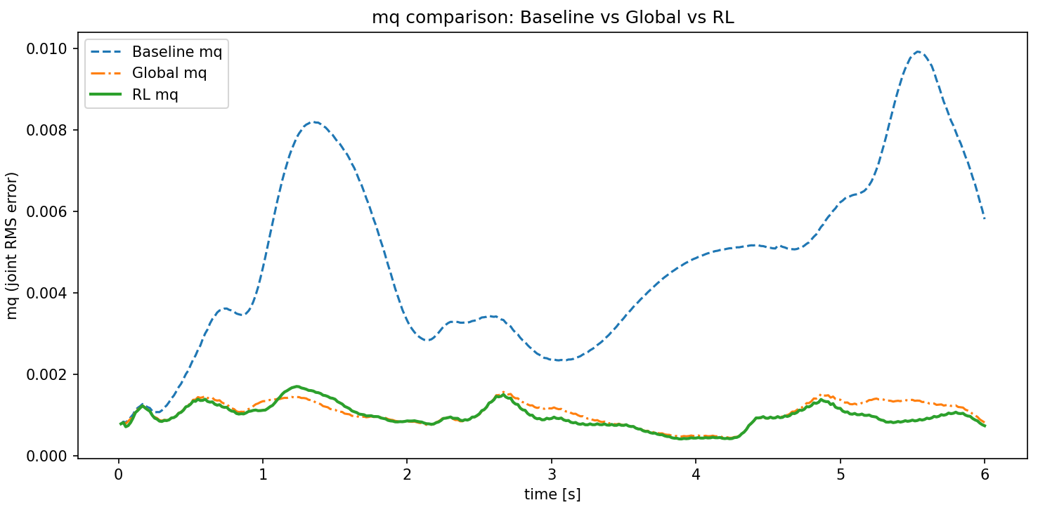
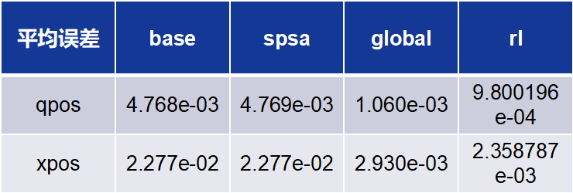
主要成果展示：
五.强化学习（RL）自适应调参
奖励函数：

Slide 10
一些其他为了增强效果的工作：
地面和模型的阻尼比、弹性、接触面厚度等设定
控制增益大小的调整以及渐入
为了xpos和qpos的控制力矩不“打架”，将力矩投影到零空间
...

Slide 11
没有成功的想法和结果
1. data.qfrc_applied → data.ctrl（现在由于重力的补偿，模型并没有完全着地）
如果我不在pelvis的slide自由度上加motor控不好，加了的话会出现漂浮。
2. 目前打开接触之后，无法消除模型内部的接触。修改接触类型？（见视频）。
3.MPC没有做出来。

Slide 12
这周我从python和mujoco的学习开始，一步步地对这个项目做了一些工作，也对这个方向有了一点浅显的理解：
对于这种多自由度的复杂模型，反馈很难设计（我一开始想直接用纯反馈做控制，失败了），必须有基于模型的前馈，因此模型和参考轨迹的准确性非常重要。
关于模型，对于人体的精确建模和力学研究应该是个比较复杂的工作，需要很多深入的研究，而这些研究又会比较大地影响控制的结果，我想着也是为什么李老师之前说“我们比较偏向物理/机理的理解”。所以下一步的话，可能会对模型本身的特性做一些研究，看看能不能提高前馈的准确性。
对于参考轨迹来讲，我感觉如何生成一个合理的参考轨迹也是值得深挖课题，在课题组的研究中这部分是怎么做的？对于人体模型可能依赖于视觉和传感器等，通过深度学习等方法生成？那么学习的方法就会影响到参考轨迹的正确性，以及生成了一个轨迹，如何retargeting到另一个可用的轨迹，这也是下一步可以研究的东西。
最后也是最普遍的思路，控制方法的改进也会提高控制效果。MPC是机器人控制里常用的方法，我还没有尝试MPC，所以下一步可以考虑一下。
总之，这是一项很有成就感和能够自我提升的工作。期待未来能够和大家一起，进行更多相关的研究！

